Slide 1

苏教版五年级语文上册第六单元
厄运打不垮的信念
仪征金升外国语实验学校 潘玲玲

Slide 2

可是，就在书稿即将付印前发生了一件意想不到的事情。一天夜里，小偷溜进他家，见家徒四壁，无物可偷，以为锁在竹箱里的《国榷》原稿是值钱的财物，就把整个竹箱偷走了。从此，这部珍贵的书稿就下落不明。20多年的心血转眼之间化为乌有，这对任何人来说都是致命的打击，更何况此时的
谈迁已经是体弱多病的老人了。他茶饭不思，夜难安寝，只有两行热泪在不停流淌。
——噫，吾力殚矣！

Slide 3
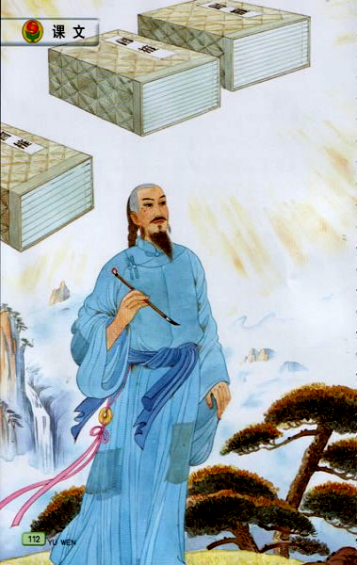
他茶饭不思，夜难安寝，只有两行热泪在不停流淌。

Slide 4
很多人以为他再也站不起来了，但厄运并没有打垮谈迁，他很快从痛苦中挣脱出来，又回到了书桌旁，下决心从头撰写这部史书。
你认为是什么给了他重新回到书桌旁的力量呢？
——吾手尚在，宁遂已乎！

Slide 5
赴京图
为了使这部书更加完备、准确，59岁的谈迁携带着书稿，特地到了都城北京。
寻访图
在北京的那段时间，他四处寻访，广泛搜集前朝的逸闻，并亲自到郊外去考察历史的遗迹。他一袭破衫，终日奔波在扑面而来的风沙中。
写作图
面对孤灯，他不顾年老体弱，奋笔疾书。

Slide 6
展翅想象
寻访图
也许，这是一个大雪纷飞的早晨， ；也许，这是一个骄阳似火的中午， ；也许，这是一个滂沱大雨的晚上， 。
但狂风吹不倒他，风沙压不垮他，困难挫不败他，因为他心中始终有着一个坚定的信念。多么令人敬佩的老人啊！

Slide 7
写作图
面对孤灯，他不顾年老体弱，奋笔疾书。
疾：
1、病 2、痛苦、疼痛 3、痛恨4、快、迅速、猛烈
4、快、迅速、猛烈

Slide 8
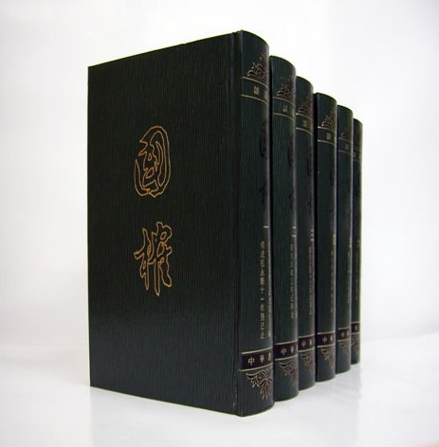
新写的《国榷》共104卷，428万4千字，内容比原先的那部更加翔实、精彩，是一部不可多得的明史巨著。
104卷
428万4千
字
翔实
精
彩

Slide 9
《国榷》被偷：
——噫，吾力殚矣！
——吾手尚在，宁遂已乎！
《国榷》完成：
！
——

Slide 10
厄运打不垮的信念
二十余载成巨制，
一夕之间化云烟。
厄运不改男儿志，
拨开云雾见青天。

Slide 11
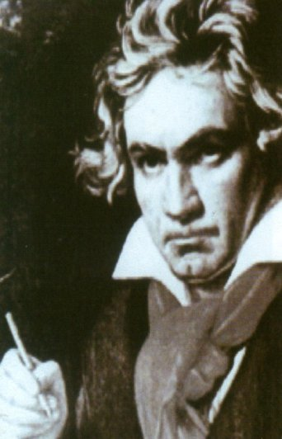
我要扼住命运的咽喉
贝多芬，德国伟大的音乐家。八岁
开始登台演出，很早就显露了音乐才能，可是二十六岁时，贝多芬发现自己耳朵聋了。他几乎绝望了，人生似乎不值得活下去了。对一个音乐家来说，还有比听不见他喜欢听而且靠它生活的甜美声音更不幸的事情吗？但他想起他想写的一切音乐，他对自己说：“我要扼住命运的咽喉！”他从灰暗中走了出来，写出了《第三交响曲》（英雄）《第五交响曲》（命运）、《第六交响曲》（田园）等不朽的音乐作品，一生共完成了一百多部优秀的音乐作品。

Slide 12
曹雪芹写《红楼梦》，在贫困和病痛中“披阅十载，增删五次”，呕心沥血10年，写了80回，未竟全书。后40回由高鹗补续。
司马光写《资治通鉴》，花了19年时间，查阅了官府和民间上万种资料，耗尽了他的心血和汗水，才成就这部巨著。
哥白尼冒着教会迫害和生命危险，在极其危难的环境里，用30年的时间，写出《论天体的运动》。
马克思在生活非常贫困的情况下，含辛茹苦地阅读了3000多种政治经济学著作，用40年时间写出伟大的经典名著《资本论》。
歌德是德国伟大的思想家和文学家。他用60年的时间，才写出了举世闻名的《浮士德》。

Slide 13
在漫长的人生旅途中，难免有崎岖和坎坷，但只要有厄运打不垮的信念，希望之光就会驱散绝望之云。

Slide 14

双目失明的阿炳，
用微笑面对世界的桑兰，
单薄名利、献身科学的居里，
默默奉献的两弹元勋——邓嫁先。
他们面对厄运，无所畏惧，
为了理想，勇往直前。
与厄运抗争的信念，点燃他们的生命之火，
执着进取，使他们的人生更加灿烂。

Slide 15
谈迁的一生是贫困的一生，是奋发进取的一生，他的全部精力，都无保留地贡献给祖国的学术文化事业，特别是在史学上作出了杰出贡献。
———仓修良

Slide 16
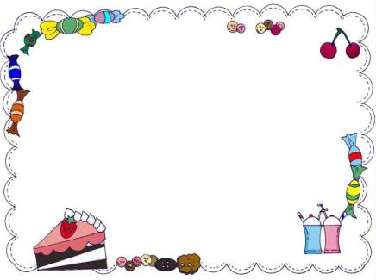

名言积累
顺境中的美德是自制，逆境中的美德是不屈不挠。
宝剑锋从磨砺出，梅花香自苦寒来。

Slide 17
作业：
1、小练笔：学习作者详略得当的写作方法写一个小片段。
2、阅读海明威的《老人与海》。

